Slide 1

Группа компаний “Key-Soft” представляет
АВТОМАТИЗАЦИЯ
СТОЛОВОЙ

Slide 2
Система реализует следующие задачи:
Ускорение процесса расчёта с клиентами общепита.
Прописывание в чеке наименования и цены продукта.
Изъятие наличных денег (уменьшение оборота) из системы торговли на территории предприятия.
Учёт скидки для сотрудников.
Альтернатива талонов на питание и др.

Slide 3
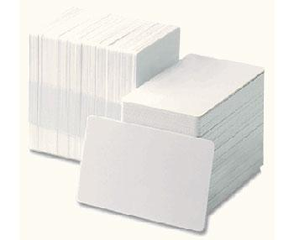



Общая схема системы
Начальник цеха питания
Бухгалтерия
Регистрация карт
Карта-пропуск
Терминал пополнения счета
БД
Управление питанием
VIP зал
Упрощенная система обслуживания
Буфет
Столовая
NetTop

Slide 4
Компоненты системы
Пластиковая карта-идентификатор
  Используется для быстрой автоматической идентификации владельца. Так же может выполнять роль пропуска для СКУД;
Терминал пополнения счета
  С помощью терминала держатель карты может самостоятельно пополнить баланс карты, проверить наличие средств, а так же посмотреть историю расходов;
Точка упрощенного облуживания
  Применяется в случаях, когда посетителям выдаются стандартные наборы обедов (комплектов питания/сух.пайков). Позволяет идентифицировать валидность ID карты (данному посетителю предусмотрено/ не предусмотрено обслуживание) и не допустить повторной выдачи;
Касса буфета
  Обеспечивает автоматизацию работы с различными типами товаров, как с штрих-кодовой идентификацией (сигареты, напитки и т.п.), так и без нее (выпечка, бутерброды и т.п.);
Касса столовой
  Обеспечивает быстрое обслуживание посетителей, как по картам, так и за наличных расчет, а так же специализированные операции (спец.заказ и т.п.);
VIP зал
  Решение основанное на планшетном компьютере и беспроводных технологиях. Позволяет принимать заказ и производить оплату по карте непосредственно рядом с Посетителем, а также автоматически отправлять заказ на кухню;
Рабочее место регистрации карт
  АРМ предназначен для выдачи, замены ID карт, а также регистрации их в учетной системе;
Рабочее место начальника цеха питания
  Предназначено для формирования меню, сбора статистики и т.п.
АРМ бухгалтерии
  Предназначен для формирования отчетов по расходам, пополнения счетов посетителей, валидации карт. А также для ведения финансовых расчетов по затратам;

Slide 5

Взаимодействие с Учетной системой
Учетная система Заказчика
БД
Управление питанием

Slide 6
Взаимодействие с Учетной системой
Модуль построен таким образом, что внесения серьезных изменений в существующую систему Заказчика не требуется. Но при этом имеет тесную интеграцию, позволяющую видеть актуальные данные по расходам и по прочим ключевым показателям.

Slide 7
Описание основных компонентов и процессов

Slide 8
Пластиковая карта
Пластиковая карта-идентификатор – предназначена для быстрого расчета на кассе и в буфете. Каждая карта имеет уникальный не изменяемый номер, зашитый в чипе карты. Для осуществления идентификации карту достаточно приложить к считывателю.
В качестве карт-идентификаторов возможно использование существующих СКУД пропусков.

Slide 9
АРМ выдачи пропусков
АРМ выдачи пропусков предназначен для стыковки Владелец⬄Карта. В дальнейшем «таблица стыковки» будет использована для подсчета затрат произведенных владельцем.
В качестве АРМ выдачи может быть использован компьютер на котором выдаются СКУД пропуска*.
*Если существующая система СКУД позволяет производить интеграцию.

Slide 10
АРМ начальника цеха
Рабочее место начальника цеха выполняет следующие функции:
Редактирование и составление меню;
Подготовка отчетов (суммарных и по каждой ID карте);
Управление планшетным компьютером VIP-зала;

Slide 11
Касса Столовой
Касса №1 – производит расчеты по ID-карте.
В состав входит:
Кассовый терминал (имеет защиту от паров масла, повышенной влажности, а также замкнутый контур охлаждения);
Считыватель ID-карт (с возможностью идентификации NFC кода с мобильного телефона);
Сканер штрих-кода (применяется для идентификации, в случае не возможности считывания кода карты);
Денежный ящик;
Чековый принтер.

Slide 12
Мобильный комплект
(VIP-зал)
Мобильный комплект предназначен для индивидуального обслуживания посетителей.
В состав входит:
Планшетный компьютер с возможностью чтения ID-карт;
Чековый принтер (беспроводный).

Slide 13
Касса буфета
Касса буфета – производит расчеты по ID-карте.
В состав входит:
Кассовый терминал (имеет защиту от паров масла, повышенной влажности, а также замкнутый контур охлаждения);
Считыватель ID-карт (с возможностью идентификации NFC кода с мобильного телефона);
Сканер штрих-кода (применяется для идентификации товара по ШК);
Денежный ящик;
Чековый принтер.

Slide 14
Возможные сценарии работы
Сценарий будет выполнен по требованиям Заказчика

Slide 15
Общий функционал
«Посетитель» получает карту. Оператор производит стыковку Посетителя и ID-карты (путем считывания ID-кода карты, либо NFC кода с телефона, либо сканируя штриховой код, либо вбивая ручную номер, который нанесен на поверхность карты, либо присваивая карте номер самостоятельно).
«Посетитель» приходит к начальнику цеха. Начальник цеха активирует карту на своем компьютере путем прикладывания карты к карт-ридеру. С этого момента карта может использоваться для расчетов.
Посетитель набирает продукты и подходит к кассе.
Оператор кассы отмечает продукты на сенсорном экране кассового аппарата, суммируя заказ.

Slide 16
Общий функционал
(продолжение)
5. По окончании суммирования «Посетитель»:
  Обычный режим: прикладывает карту к карт-ридеру и получает чек;
  ШК режим: прикладывает карту к сканеру штрих-кода и получает чек;
  Без карты: производит расчет наличными.
Работа в VIP-зале. Сотрудник зала заполняет заказ на сенсорном экране планшетного компьютера, прикладывает ID-карту к планшету и распечатывает чек на беспроводном принтере (Bluetooth).
Касса буфета. Режим работы аналогичен работе на Кассе №1. В качестве дополнительно функционала появляется возможность идентификации товара (сигареты, напитки и пр.) по штрих-коду.

Slide 17
Обмен данными
При получении ID-карты. Оператор выбирает «Посетителя» из списков учетной системы и присваивает ему номер карты, одним из способов указанных выше;
Активация карты. Начальник цеха, считывая карту разрешает производить расчет в системе по данному ID;
Занесение меню на Кассу №1 и Планшетный компьютер. Начальник цеха планирует меню на своем компьютере и «отправляет» его на Кассу №1, а также синхронизирует с планшетом;
Получение отчетов по расходам. По окончании рабочего дня («Закрытие кассы»). Начальник цеха производит синхронизацию результатов с Кассы, а также с Планшета. Далее нажатием одной кнопки формирует отчет. Способ передачи отчета в бухгалтерию – флеш-накопитель;
Занесение ассортимента на Кассу буфета. На кассе буфета, весь товар, имеющий штрих-код, описываются (название+цена) с локальной клавиатуры терминала и идентифицируются по ШК)

Slide 18
Процесс расчета на кассе

Slide 19
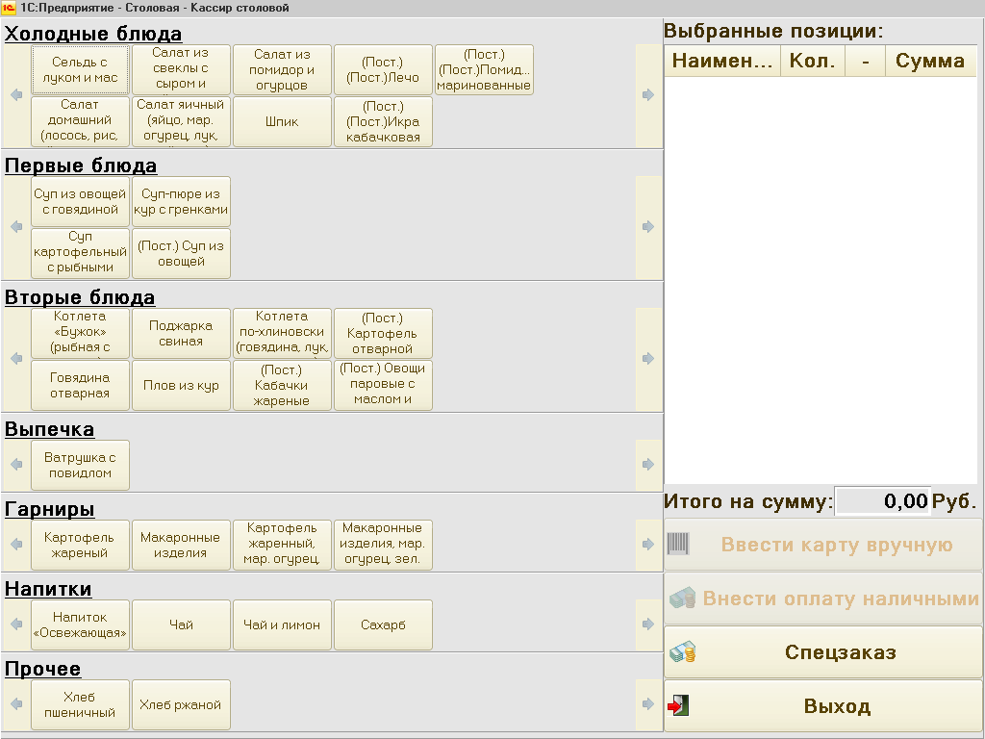
Выбор продуктов
Выбор продуктов осуществляется из меню
(левая часть экрана)

Slide 20
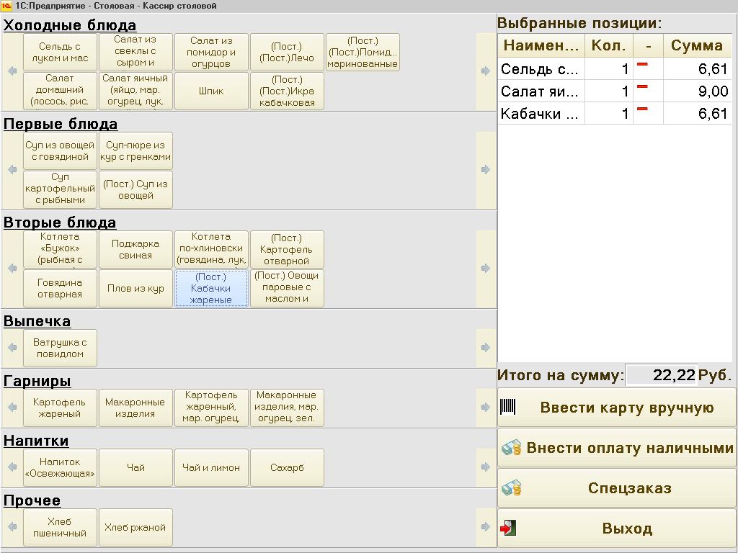
Выбор продуктов
Выбор может осуществляться как пальцем, так и любым предметом (толщиной не менее 3х3мм.)

Slide 21
Выбор продуктов
В левой части экрана отображается полное меню текущего дня. А в правой – позиции, выбранные посетителем (чек)

Slide 22
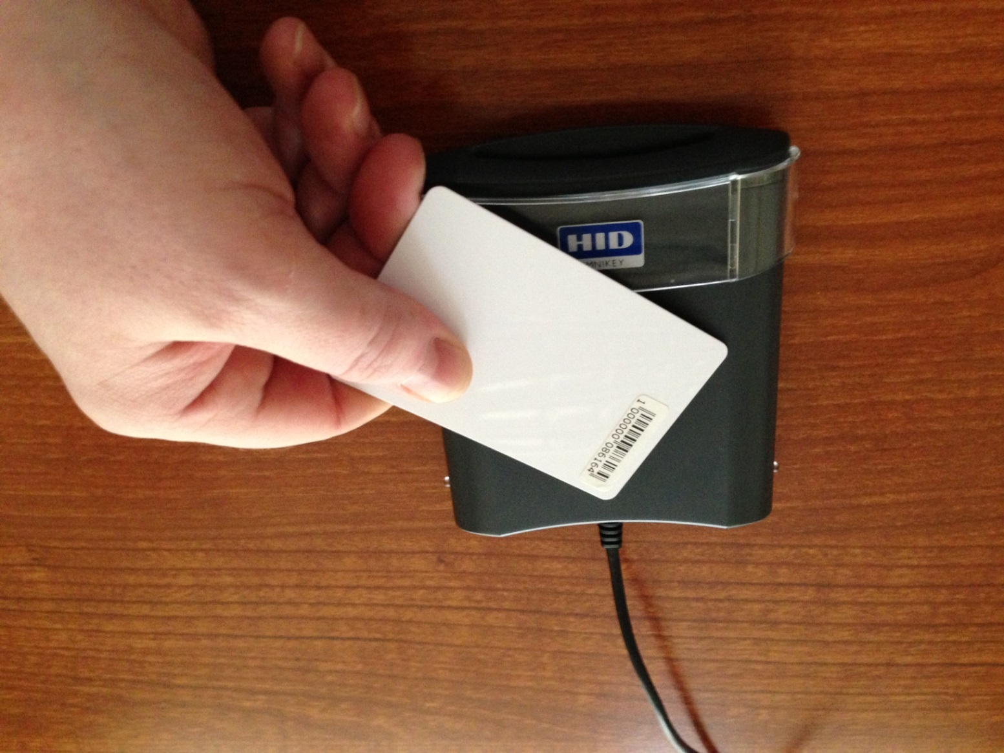
Расчет
По окончании выбора, посетитель прикладывает карту к RFID считывателю, тем самым производя оплату

Slide 23
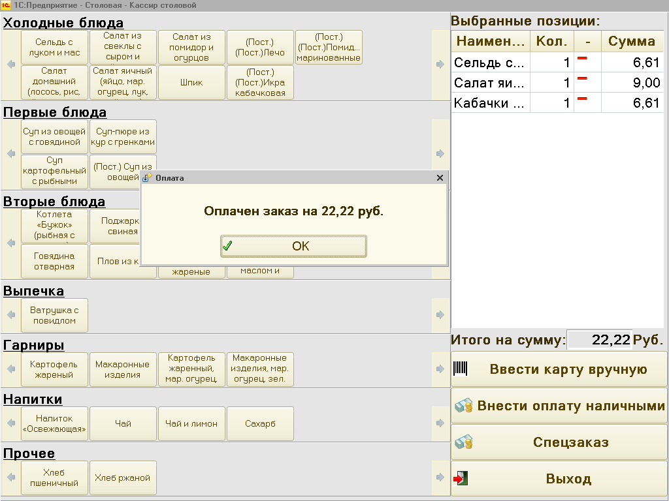
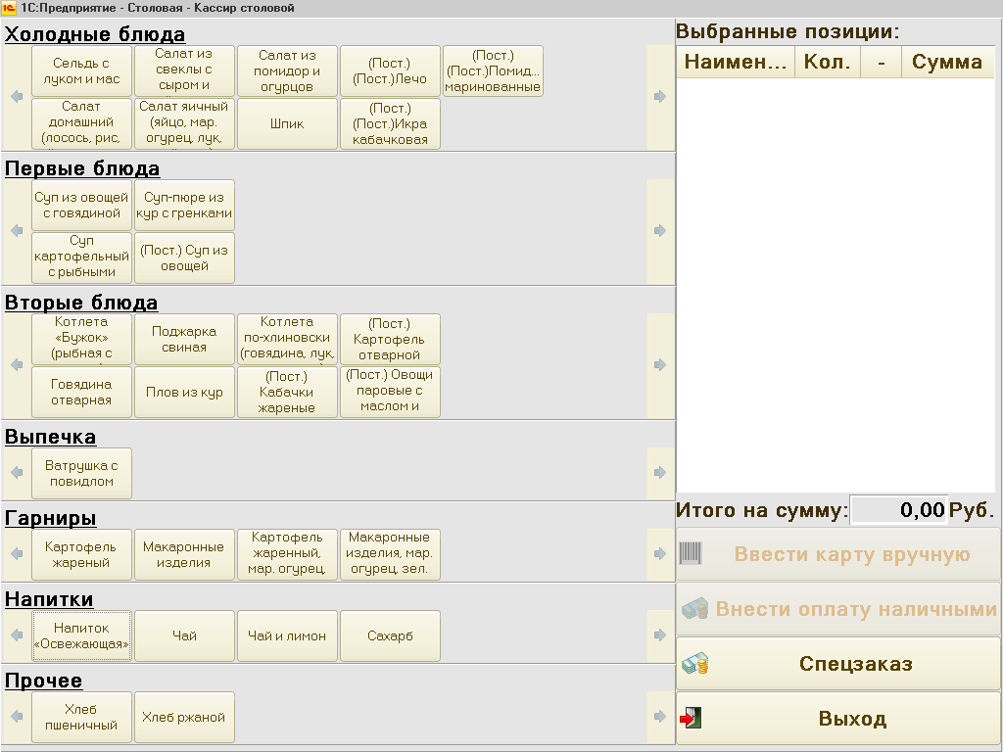
Расчет
На экране появляется надпись об успешной идентификации.
Кассир нажимает клавишу «ОК» Или через несколько секунд сообщение пропадает само.

Slide 24
Расчет
После этого терминал снова готов к работе и расчету следующего покупателя.

Slide 25
Эффективность
За счет применения RFID карт оплаты, а также за счет автоматизации выбора блюд из меню время обслуживания одного покупателя снижается до 15-20 секунд.
Таким образом скорость движения очереди возрастает минимум в 5 раз.

Slide 26
Рабочее место кассира

Slide 27
Интерфейс кассира

Slide 28
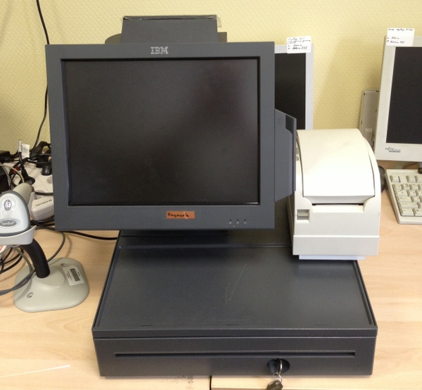
Полный комплект

Slide 29
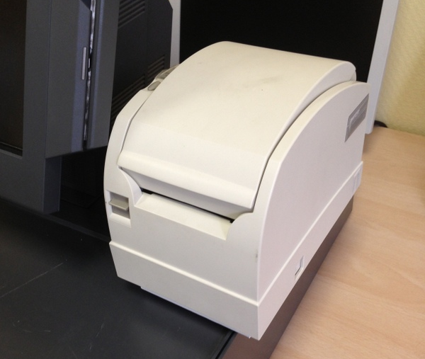
Принтер чеков

Slide 30
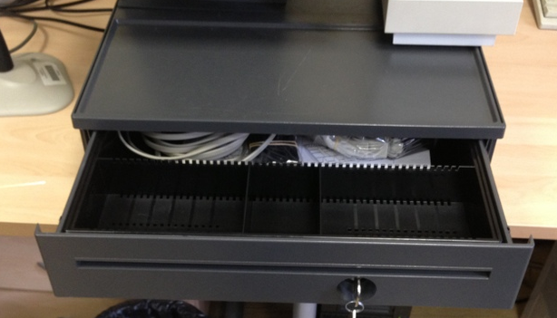
Денежный ящик
Денежный ящик может быть любого размера, как повышенной вместимости, так и максимально компактный

Slide 31
Общая схема
+ буфет

Slide 32
Общая схема системы
Выдача электронных карт
Буфет
Красный зал
Касса
Начальник цеха
Электронное
меню

Slide 33
Компоненты системы
Касса-буфет;
Терминал обслуживания «Красный зал»;
Электронные меню на столах;

Slide 34
Касса буфета
Касса буфета – производит расчеты по ID-карте.
Функционал системы позволяет:
Вести автономную работу, без подключения к внешнему серверу;
Локально заносить в систему товары и продукты;
Производить смену стоимости продукции «на лету»;
Выдавать отчеты по итогам дня (либо запрашиваемого периода);
Переключиться в режим клиент-сервер, в момент когда будет внедрена складская учетная система.
В состав входит:
Кассовый терминал (имеет защиту от паров масла, повышенной влажности, а также замкнутый контур охлаждения);
Считыватель ID-карт (с возможностью идентификации NFC кода с мобильного телефона);
Сканер штрих-кода (применяется для идентификации товара по ШК);
Денежный ящик;
Чековый принтер

Slide 35
Мобильный комплект
(VIP-зал)
Мобильный комплект предназначен для индивидуального обслуживания посетителей.
В состав входит:
Планшетный компьютер с возможностью чтения ID-карт;
Чековый принтер (беспроводный);

Slide 36
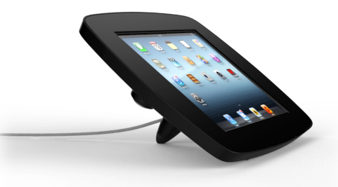
Электронное меню
Электронное меню предназначено для ознакомления с ассортиментом продукции цеха питания, а так же для предоставления максимально полной информации по блюдам, как то:
Фото блюда;
Состав;
Тип (постное, диетическое и т.п.)
Калорийность
Прочие примечание и рекомендации (к примеру способствует стабилизации и укреплению сердечной мышцы; очищению сосудов и т.п.).

Slide 37
Электронное меню
(продолжение)
В состав входит:
1. Планшетный компьютер в специальном
чехле;
2. Рабочая станция для создания фото и описаний:
- Компьютер; Фотоаппарат; Комплект осветительного
оборудования; Программное обеспечение

Slide 38
Спасибо за внимание!
Ваш персональный специалист
Владимир Боряев
Тел.:+7 (495) 708-44-20 доб. 330
e-mail: bva@keysoft.su
website: Keysoft.su
С уважением,
Группа Компаний «Кей-Софт»
Видео ролик работы системы можно увидеть по ссылке:
https://www.youtube.com/watch?v=wm1zAYeY4cM

Slide 39
Видео ролик работы системы можно увидеть по ссылке:
https://www.youtube.com/watch?v=wm1zAYeY4cM

